Slide 1
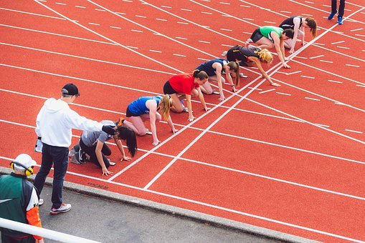
Warmtetransitie:
Op uw plaatsen…klaar…start!
TAUW team energietransitie
Aleida Verheus

Slide 2
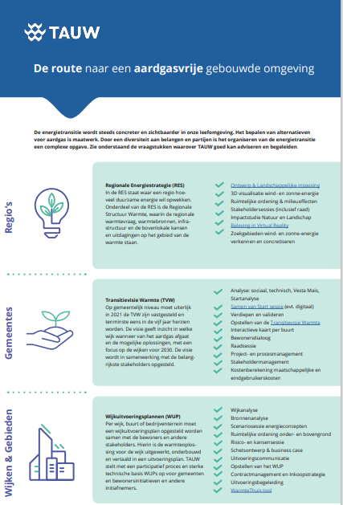
Wat doet TAUW
Procesbegeleiding en advisering
RES
Transitie visie warmte
Wijkuitvoeringsplannen
In opdracht van overheden, ondernemersverenigingen en bewonersinitiatieven
Met de brede blik vanuit onze businessunit leefomgeving: klimaatadaptatie, ontwerpen van stedelijk gebied, risicomanagement

Slide 3
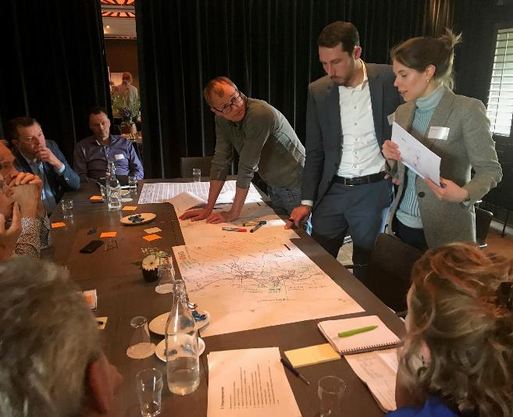
De rol van stakeholders in de warmtetransitie
Op uw plaatsen: wie betrek je
Klaar: wanneer kun je beginnen
Start: hoe kom je in beweging

Slide 4
Wat zijn stakeholders?
Een belanghebbende of stakeholder is een persoon of organisatie die invloed ondervindt (positief of negatief) of zelf invloed kan uitoefenen op een specifieke organisatie, een overheidsbesluit, een nieuw product of een project. (wikipedia)
Invloed ondervinden: andere stakeholders raken aan jouw opgave
Invloed uitoefenen: ik heb anderen nodig om mijn doel te kunnen bereiken
1. Op uw plaatsen: wie betrek je

Slide 5


Wie komen we tegen in de integrale opgave
Fysiek domein
Sociaal domein
Woningcorporaties-vastgoed
Verenigingen van eigenaren
Particuliere woningeigenaren
Vastgoedeigenaren/ verhuurders
RO-ambtenaren
Waterschappen
Netbeheerders
Nutsbedrijven
Terreinbeheerders
…….
Woningcorporaties -beheer
Verenigingen van eigenaren
Particuliere woningeigenaren
Huurders
Bedrijven en ondernemers
Maatschappelijke organisaties
Bewonerscollectieven
WMO-ambtenaren
Energiecoöperaties
Welzijnsinstellingen
Dorpsraden
…….
1. Op uw plaatsen: wie betrek je

Slide 6
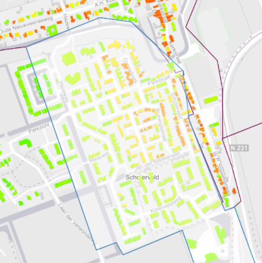
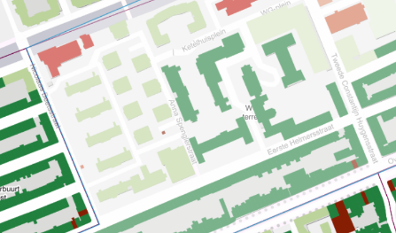
Analyse maken/ delen
gevarieerd
homogeen
Gebouwtypologie
Collectieve systemen
Bewonersinitiatief
Type gemeente
Eigendomsverhouding
kansrijk
ingewikkeld
Aanwezig/actief
Niet actief
landelijk
(groot)stedelijk
huurwoningen
Particulier bezit

Slide 7
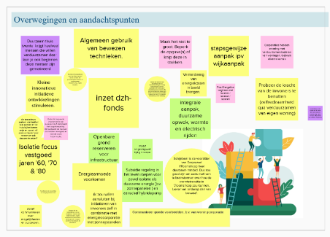
Voorbeeld: Warmtetafel gemeente Twenterand
Wie praten er mee?
Woningcorporatie: vastgoedsturing
Gemeente: civiele realisatie;
        inwonersbetrokkenheid;
        wonen/werken;
        (project)manager ruimte;
        duurzaamheid
Waterschap
Energiebedrijf
Netbeheerder
Huurdersraad
Energiecoach duurzaam bouwloket
1. Op uw plaatsen: wie betrek je

Slide 8
Verschillende belangen
Noodzakelijke technische ingrepen kunnen uitvoeren op het geschikte moment
Voldoende capaciteit op het elektriciteitsnet waarborgen
Voldoen aan rijksbeleid: klimaatneutraal, 49% CO2 reductie, aardgasvrij
Weten wat je te doen staat en waar je hulp, advies en financiële ondersteuning kunt vinden
Keuzevrijheid van energieleveranciers en betaalbaar aanbod
Verstandige investeringen in verbetering van vastgoed plegen, geen kapitaalvernietiging
1. Op uw plaatsen: wie betrek je

Slide 9



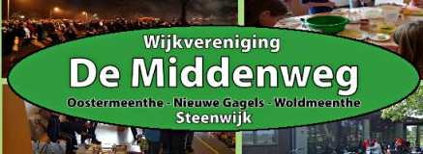
Bewoners direct aan tafel
Bewoners zijn ook professionals…in het wonen
Bewoners zijn uiteindelijk de aller-allerbelangrijkste belangenhouder
Zolang ‘aardgasvrij’ niet ‘verplicht’ is zal elke bewoner overtuigd moeten worden met een goed plan dat aantrekkelijk genoeg
Bewoners weten wat er leeft in de wijk/ het dorp
Bewoners kunnen technische analyse aanvullen
Een gelijkwaardige rol wordt gewaardeerd en zorgt direct voor bewustwording van de eigen positie en verantwoordelijkheid
Samen verkennen welk participatieproces het best zou kunnen landen

Slide 10
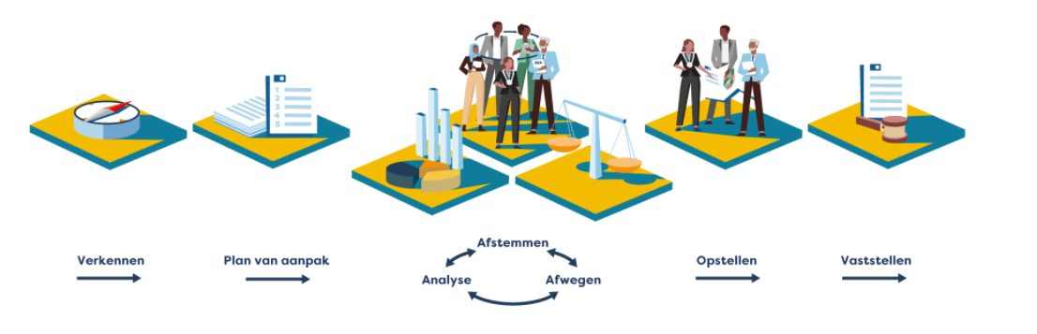
Wanneer kun je beginnen
Kennisdelen als vertrekpunt in twee stappen: de transitie opgave…
Gemeente is probleemhouder bij de start (opgelegd door rijksbeleid)
Breed kader schetsen over klimaatvraagstuk en ‘Groningen’
Transitie visie Warmte: gemeente stelt duidelijk doel en beoogd resultaat
Welke aardgasvrij opties zijn er, hoe werken ze, wat zijn aandachtspunten
Wat betekent dat voor deze gemeente, voor deze wijk
2. Klaar, wanneer kun je beginnen

Slide 11
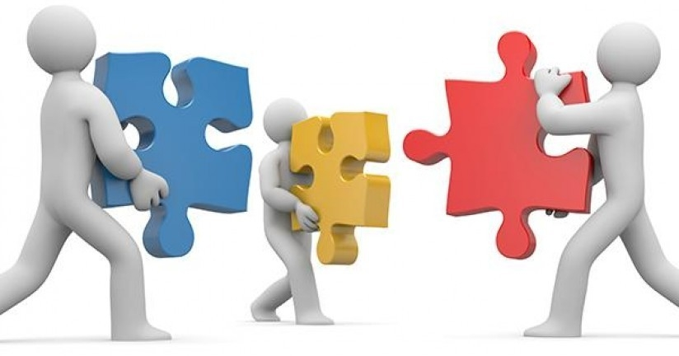
Wanneer kun je beginnen
…en de stand van zaken bij alle stakeholders uitwisselen
Alle stakeholders leggen hun eigen opgave, belangen en doelen op tafel
Wat staat ons te doen, wat zijn vereisten, hoe pakken we dat aan
Wat betekent het voor ons werk in deze gemeente, in deze wijk
Wat is mijn eerste reflectie op de warmte transitie, waar zie ik kansen of knelpunten
2. Klaar, wanneer kun je beginnen

Slide 12
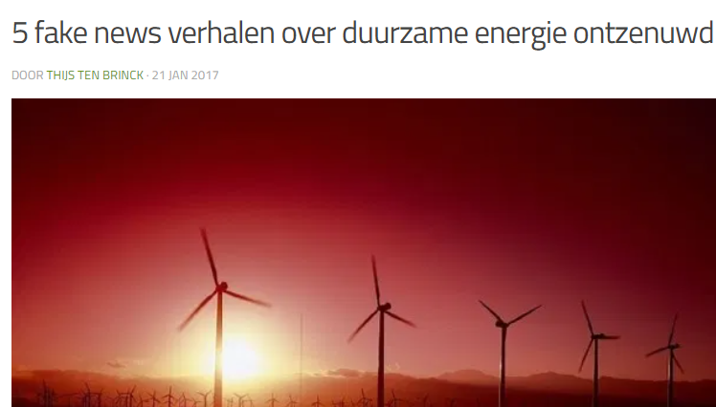
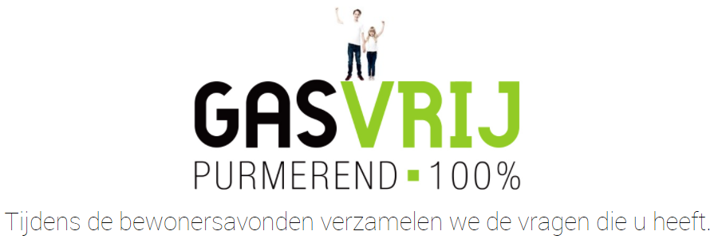
Doorvragen en de tijd nemen
Verschillen overbruggen. Hoe concreter het vraagstuk, hoe belangrijker
Kennis programma goed laten landen
Vragen zoveel mogelijk beantwoorden
Mythes en ‘nepnieuws’ ontzenuwen
Praten over belangen, niet in standpunten
2. Klaar, wanneer kun je beginnen

Slide 13
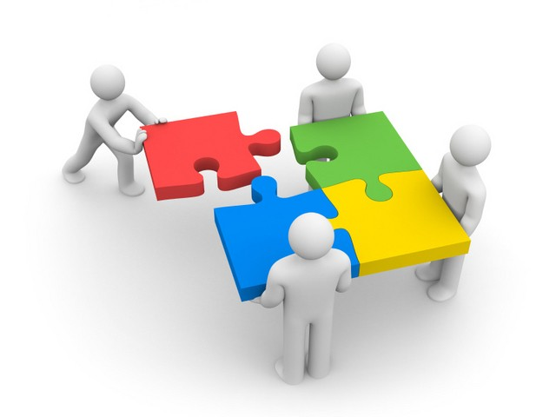
Wanneer kun je samen aan de slag
De samenwerking geeft meerwaarde onder voorwaarden
Als de belangen elkaar versterken
Als het belang van de éen de belemmering van de ander kan helpen oplossen
Als ieders rol in het vervolg duidelijk is
Als duidelijk is wat verder onderzocht moet worden
3. Start, hoe kom je in beweging

Slide 14
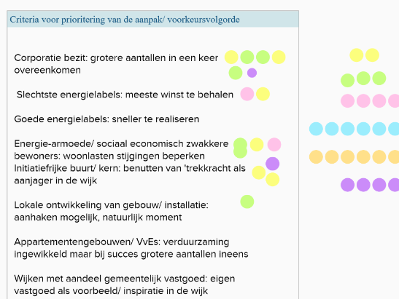
Werkvormen
Gezamenlijk aan het werk
Pré corona: werksessies, allen rond de tafel, een paar kaarten met stiften en plakblaadjes
Digitaal: met TEAMS/ZOOM en met Mural kun je het ‘live’ resultaat redelijk benaderen
Kennissessie kan als los evenement georganiseerd worden, al dan niet in delen
3. Start, hoe kom je in beweging

Slide 15
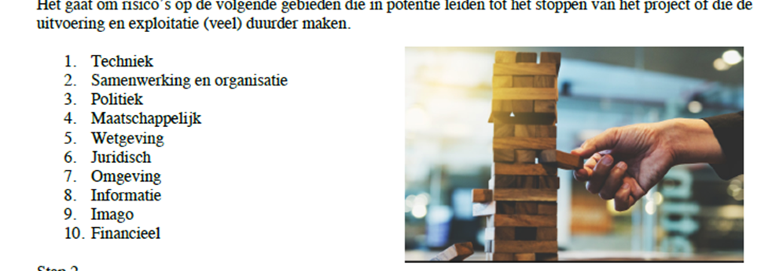
Risico sessies
Samen verder verdiepen hoe je het kansrijke alternatief kunt realiseren
Alle partijen dragen mogelijke risico’s aan
Alle partijen geven een score op elk risico
Hieruit volgt een top tien
Bespreking met alle partijen: klopt de ranking
Bij top risico’s : hoe kunnen we het voorkomen of beheersen
Wie is actiehouder en wat is de actie
3. Start, hoe kom je in beweging

Slide 16
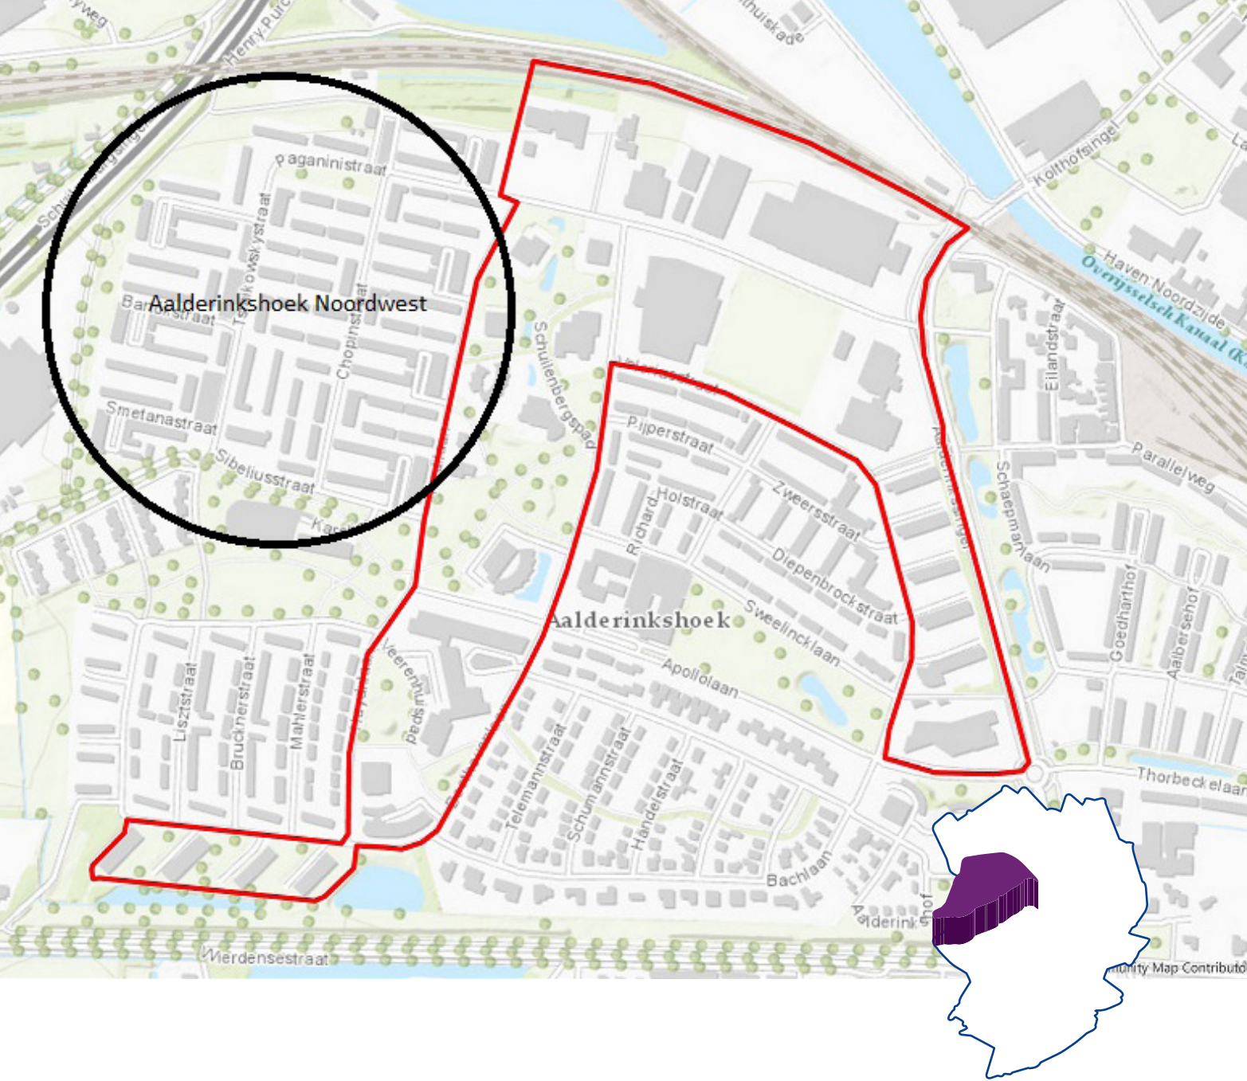
Voorbeeld: Transitievisie Almelo
Uitwerking van eerste visie op startwijken
Aanwijzing van ‘wijken’ die van het aardgas afgaan op basis van kansrijke alternatieven, veelal collectieve oplossingen met een duurzame bron
Tempo < 2030 sluit niet aan bij assetmanagement van de corporaties
Stedenbouwkundige wens tot herinrichting van een lintzone door de buurten
Deze zone zit ook vooraan de planning van de aanpak door de corporaties
Voorstel aangepast: niet meer de wijken zelf maar het gebied rond deze lintzone benoemd tot startwijk

Slide 17
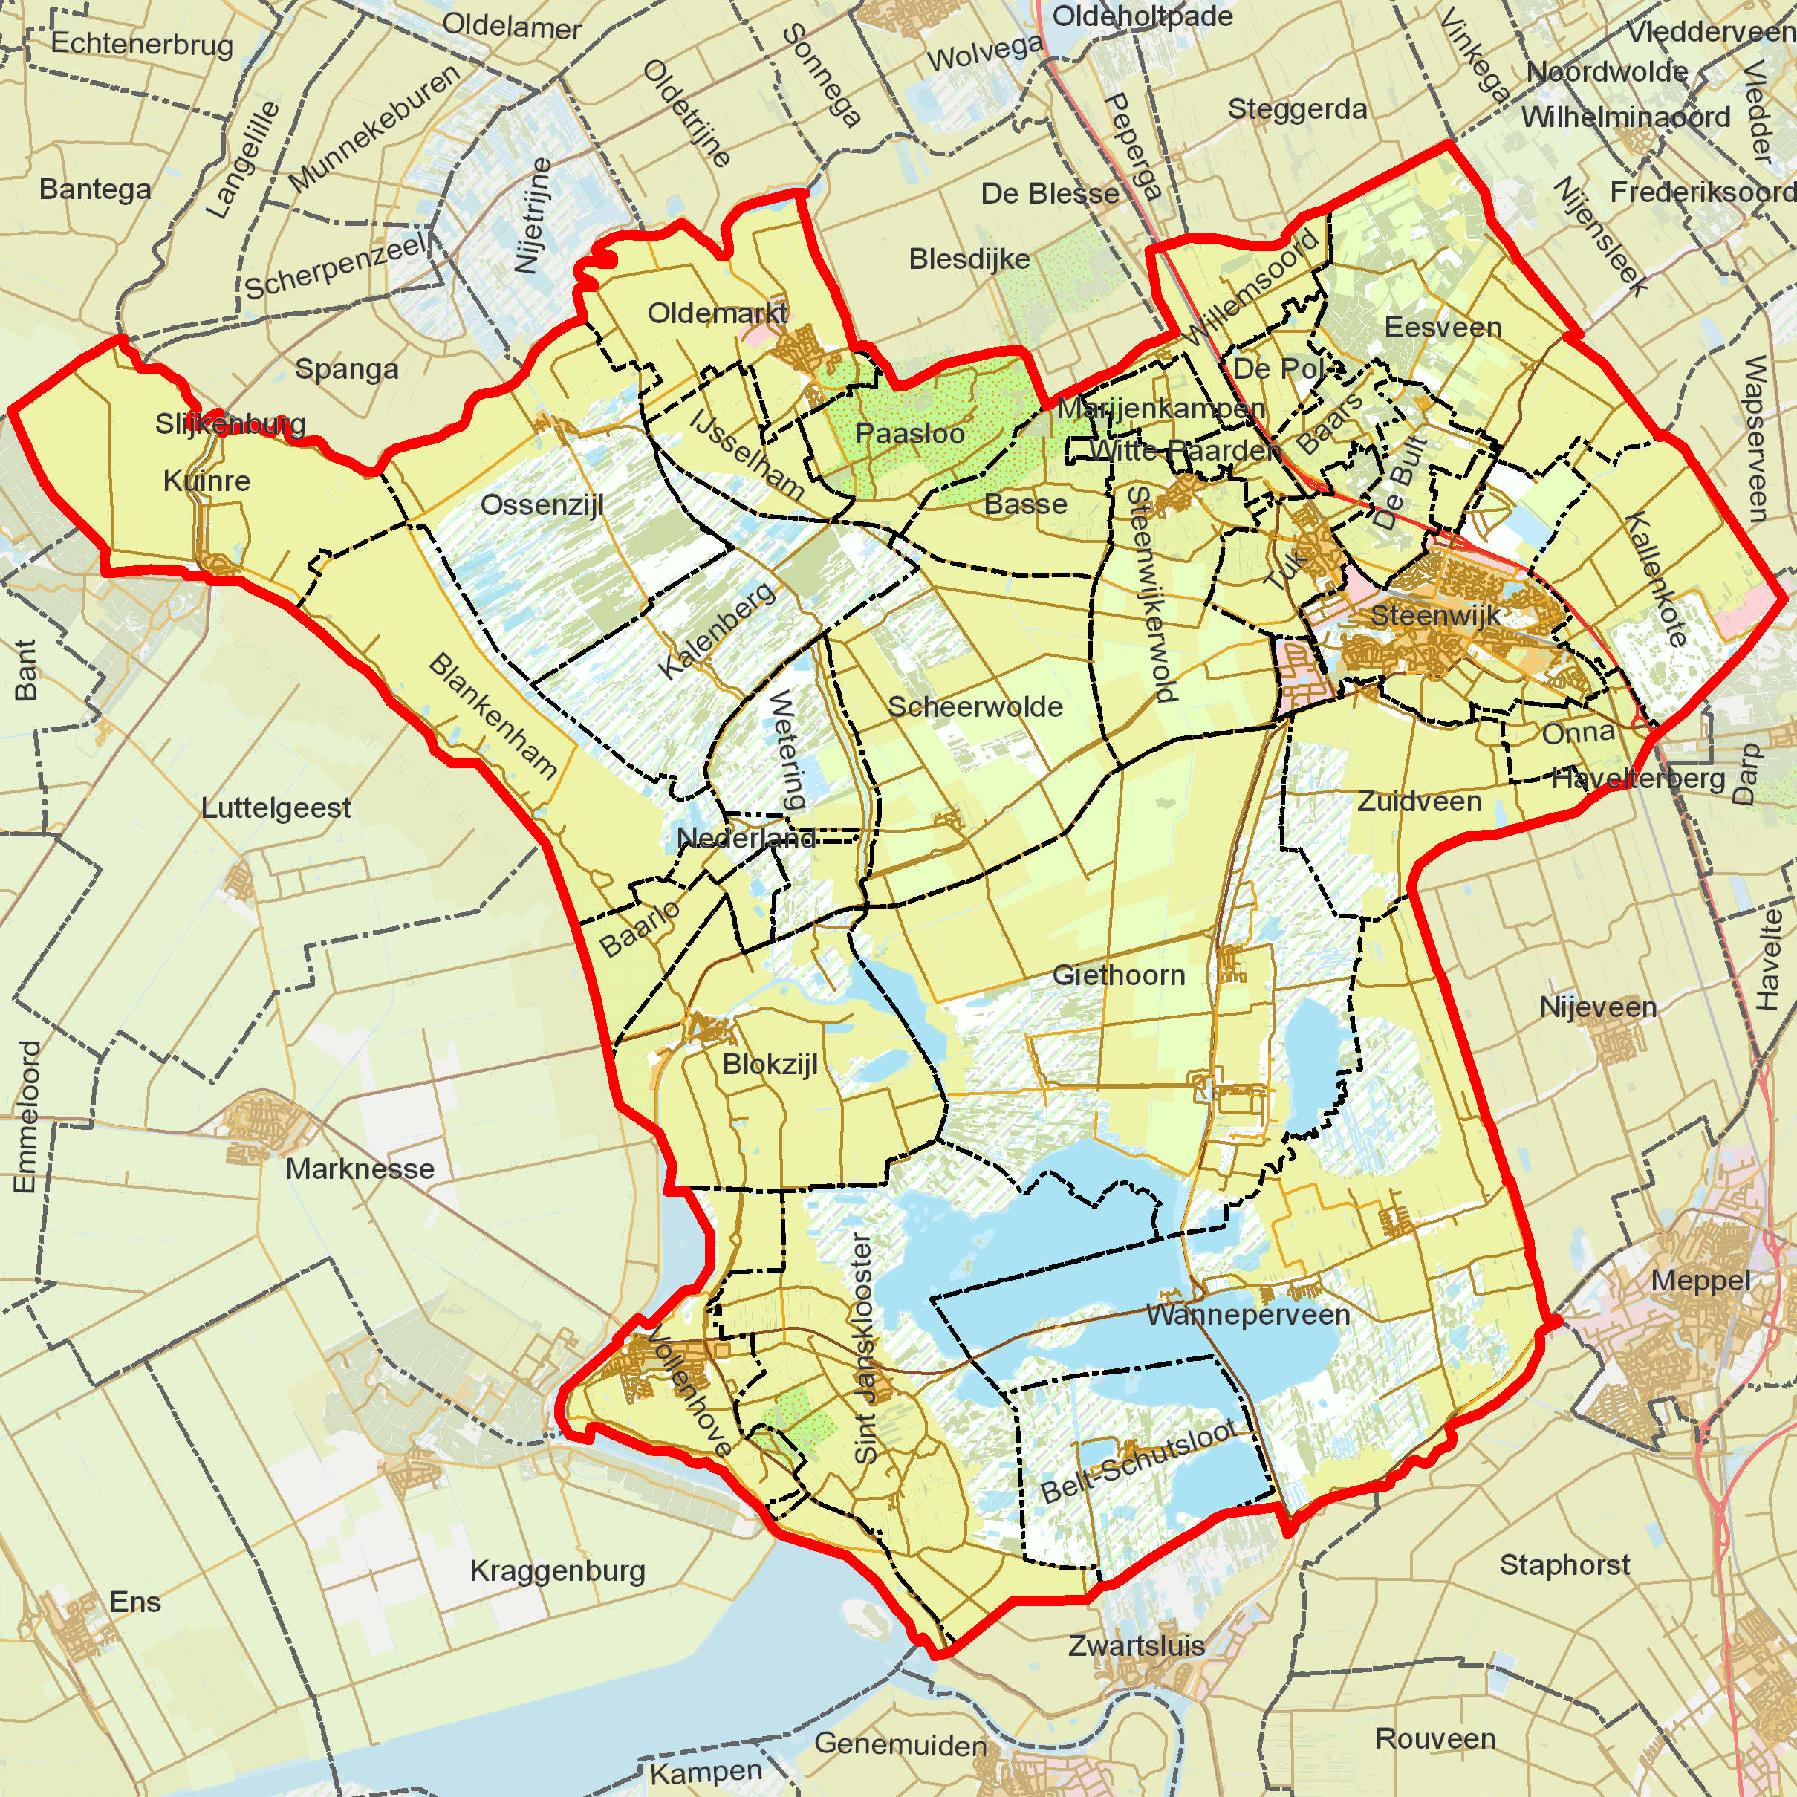
Voorbeeld: buurtinitiatief Steenwijk
Buurtinitiatief onderzoekt varianten voor 3 wijken
Warmtenet op basis van aquathermie is technisch/economisch kans- rijk voor éen wijk met matig geïsoleerde woningen
Werksessie voor kennisoverdracht van de technische analyse
Herontwikkelingsopgave van de buitenruimte voorzien over ± 10 jaar
Inbreng sociaal domein blijkt essentieel: wijk met gespikkeld bezit en woningen worden door investeerders opgekocht voor verhuur
Draagvlak voor voldoende aansluiting op te ontwikkelen warmtenet wordt laag ingeschat
Start : warmtenet in éen wijk > stakeholdergesprek >
Conclusie: warmtenet (nu) niet kansrijk

Slide 18
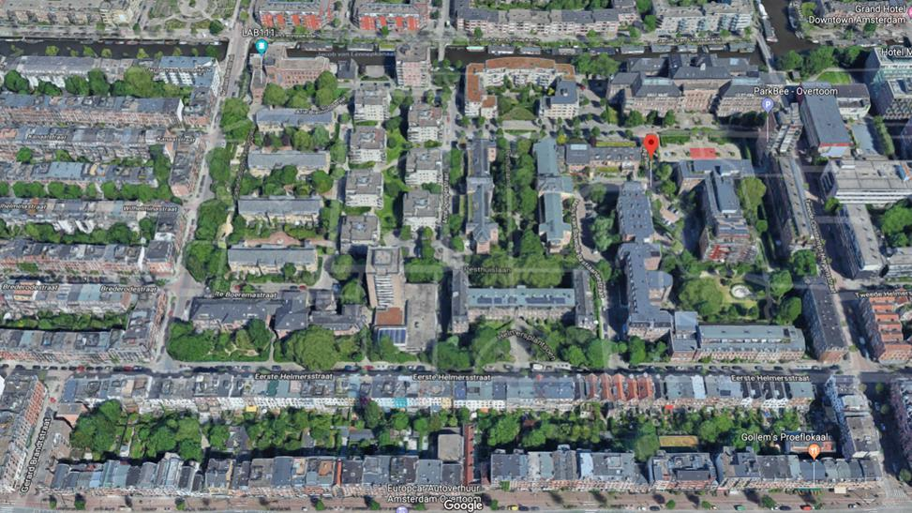
Voorbeeld: WG terrein Amsterdam
Haalbaarheidsstudie warmtenet voor wijkje met woningen en bedrijven
Corporatie is groot-eigenaar van woningen
Bedrijfsverzamelgebouw nu grootverbruiker van gas, daardoor lage tarieven
Warmtenet plan behelst o.a. 3 grote buurtwarmtepompen die opstelruimte behoeven
Belangen van partijen als energiegebruiker vs. Als vastgoedeigenaar
Bedrijfsgebouw zal met gas goedkoper uit zijn dan met duurzame warmte….
….maar ze hebben veel ruimte beschikbaar voor opstelling installaties
…..en aansluiten zorgt voor eerste basis afnemers
Fasering warmtenet wordt dan mede bepaald door overeenkomst met bedrijfsgebouw
3. Start, hoe kom je in beweging

Slide 19
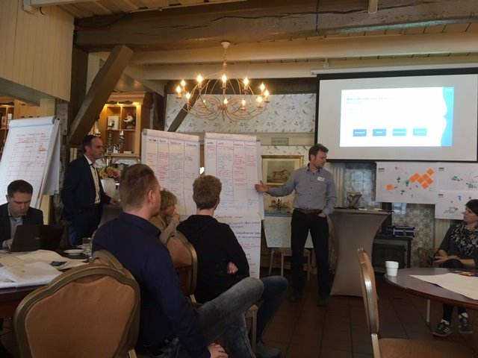
Sprintsessie aanpak succesvol
In de startblokken, klaar en gaan
Betrekken van de relevante spelers in de gemeente/ de regio (veelal samenwerkende gemeenten)
Gezamenlijk kennisprogramma: welke alternatieven voor aardgas zijn denkbaar; wat is de technische en economische analyse van het gebied
Per gemeente verdiepen op de analyse en inbrengen van overwegingen, koppelkansen en belemmeringen
Resultaat: na enkele dagdelen is de “waar, wat, wanneer kaart” als vertrekpunt voor visiedocument en eerste planning opgesteld.

Slide 20
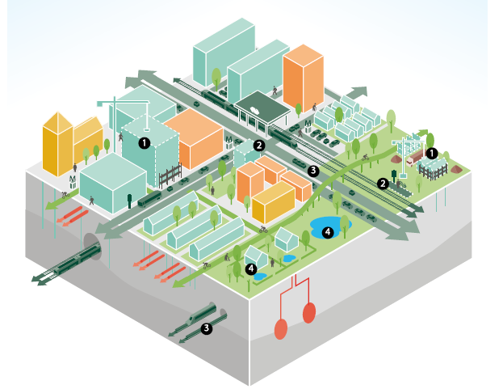
Resumerend
Energietransitie is een integrale opgave…
…want het raakt hoe dan ook de infrastructuur in een wijk: gas, elektra of warmte
….want je kunt een toekomstplan aardgasvrij niet los zien van andere toekomstplannen
…..want een bewoner woont niet in een energiesysteem, maar in een woning en een buurt
…..want het gaat niet alleen om techniek maar ook om geld en hoe je het organiseert
…...want alleen ga je sneller maar samen kom je verder!

Slide 21
Vragen?
aleida.verheus@tauw.com
www.tauw.com

